Slide 1
Фотоальбом «Наш семейный огород» Номинация: «Садовые фантазии» г.Гусь-Хрустальный , МБДОУ «Детский сад №8» Коробова Александра

Slide 2
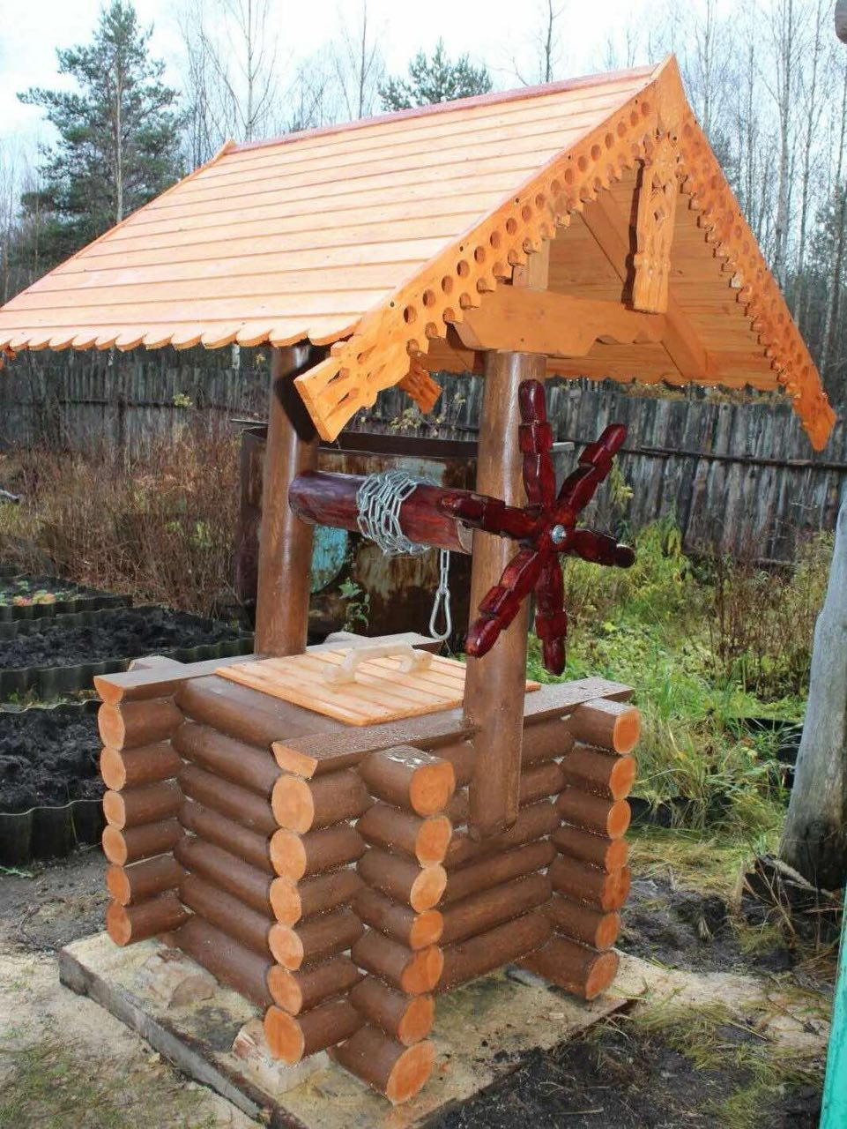
Колодец,колодец! Дай воды напиться!

Slide 3
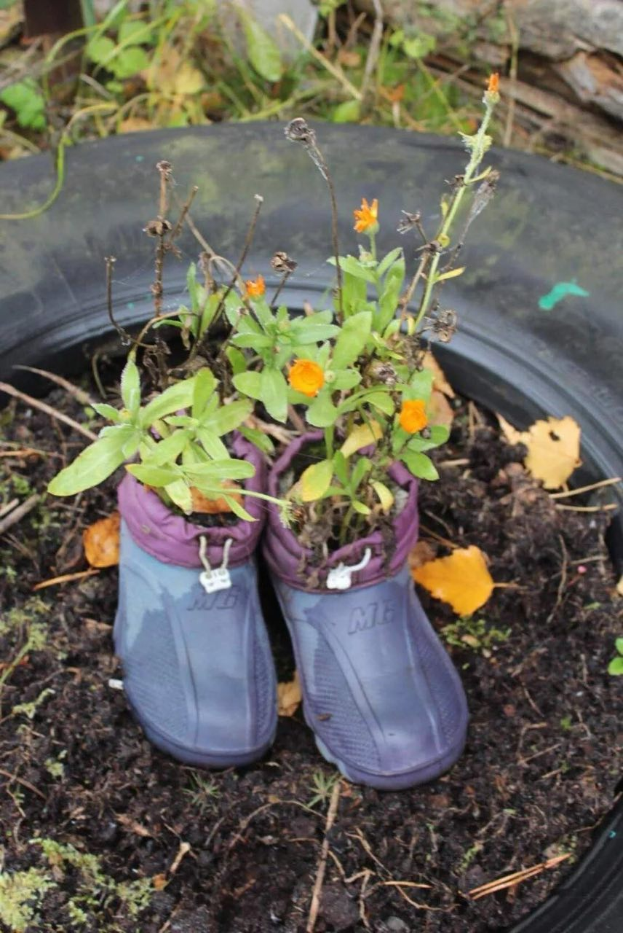
Цветочки в сапожки зашли и зацвели, и расцвели!

Slide 4
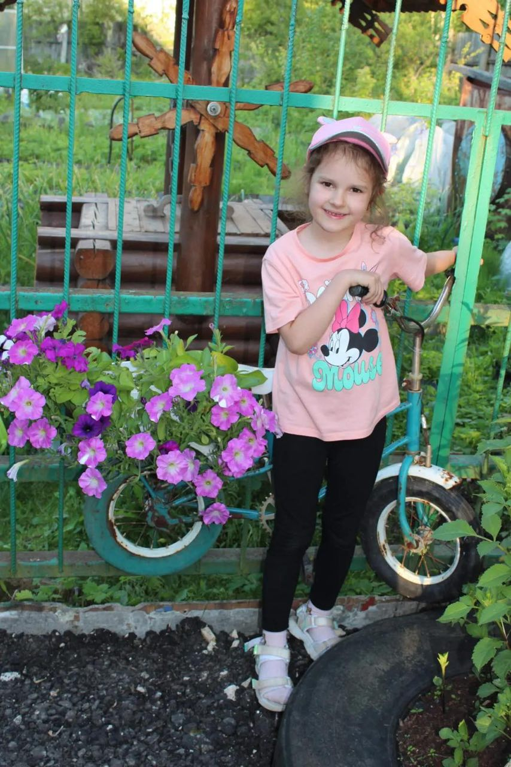
Велосипед у нас хорош! Красивей клумбы не найдешь!

Slide 5
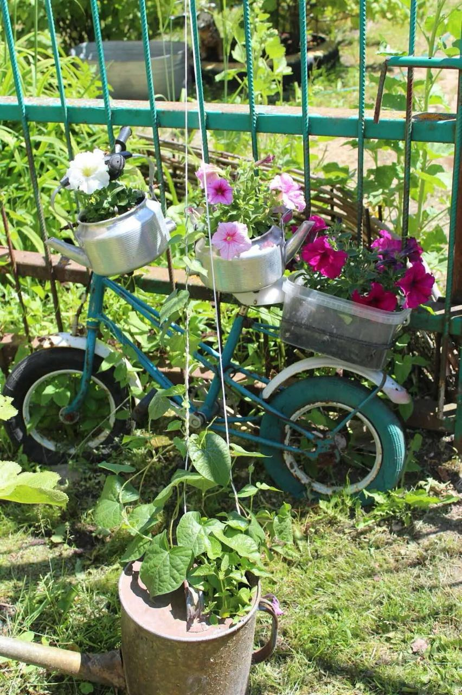
Лейка и велосипед! Лучше клумб на свете нет!!!

